Slide 1
ДИЗАЙН-ПРОЕКТ
СРЕДСТВА РАЗМЕЩЕНИЯ ИНФОРМАЦИИ
(ТИПОВОЙ)
Тип конструкции: информационная стела

Slide 2
Оглавление
Пояснительная записка………………………………………………………………………….3
Сведения о территориальном размещении, внешнем виде и соответствии средства размещения информации ....................................................................................................................4
Схема территориального размещения (Ситуационный план)...................................................5
Фотофиксация места установки...................................................................................................6
Чертеж средства размещения информации ................................................................................7
Техническая документация ..........................................................................................................8

Slide 3
Пояснительная записка
Адрес здания (строения, сооружения): Московская область, городской округ ________ Кадастровый номер земельного участка: 50:__:_______:____
Основные особенности и характеристики: отдельностоящее двухэтажное здание, назначение – нежилое, общая площадь – 400 кв.м.
Характеристика (описание) средства размещения информации: представляет собой отдельностоящую информационную конструкцию на стальном каркасе с панелями из алюминия. Внутренняя подсветка обеспечена светодиодами.
Общий размер информационной конструкции: : 600х2250х120мм.

Slide 4
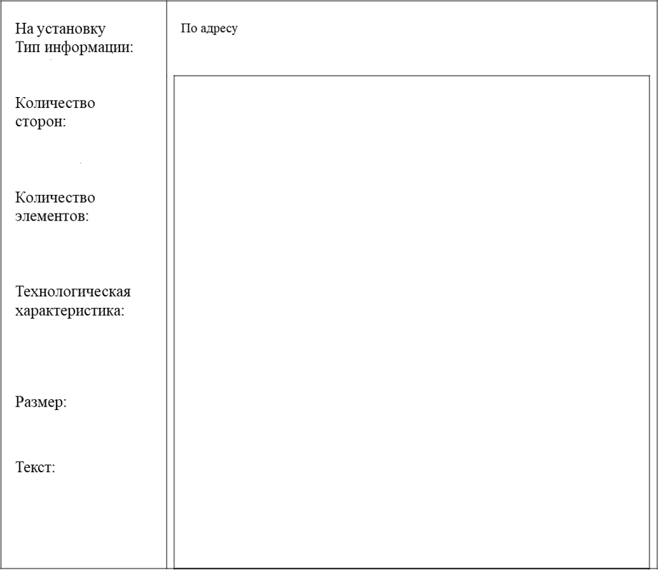
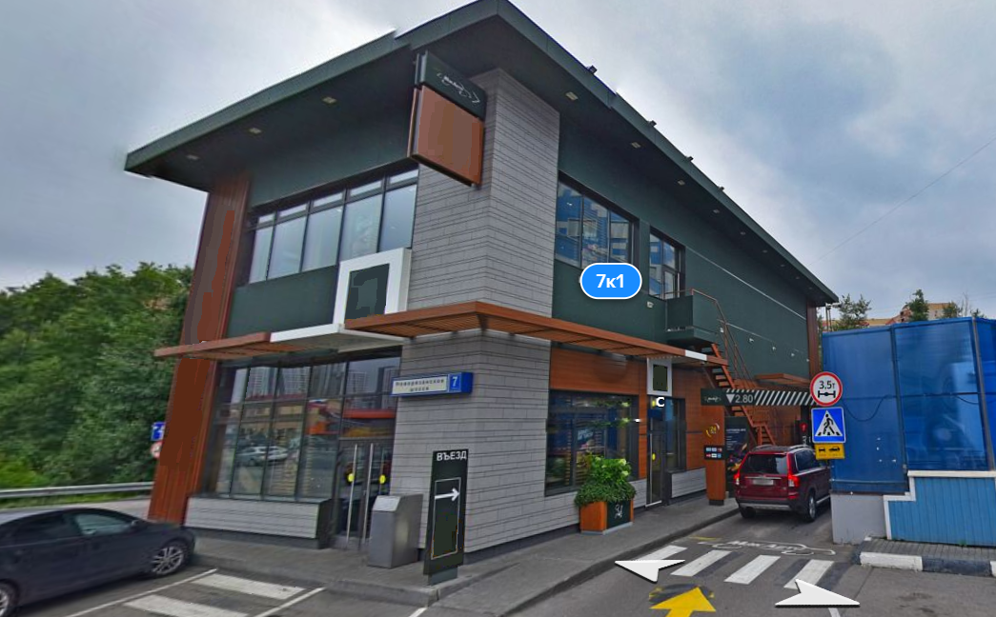
Сведения о территориальном размещении, внешнем виде и соответствии средства размещения информации
Владелец Средства размещения информации | Наименование юридического лица, индивидуального предпринимателя, ФИО физического лица
 | Московская область, городской округ ______ Кадастровый номер земельного участка: 50:__:_______:_____
стела
21
1
Внутренний подсвет
600х2250х12мм
Въезд

Slide 5
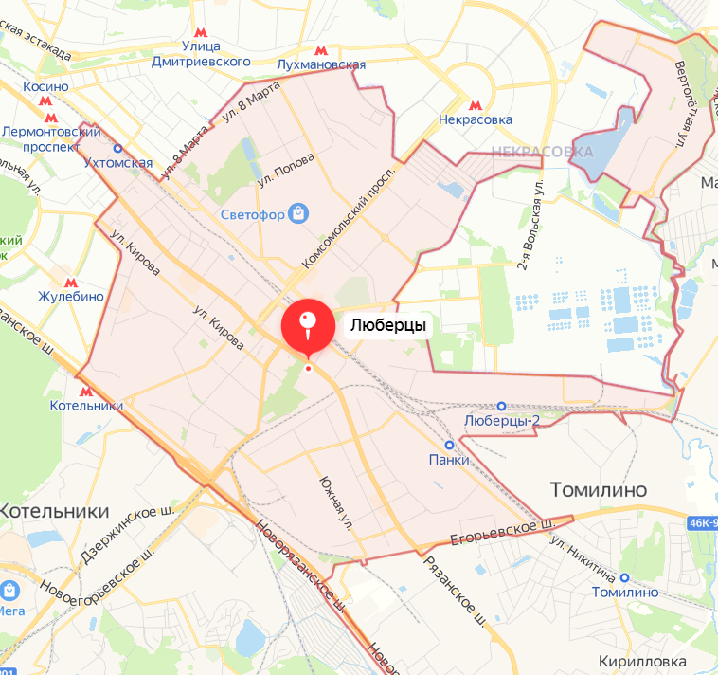
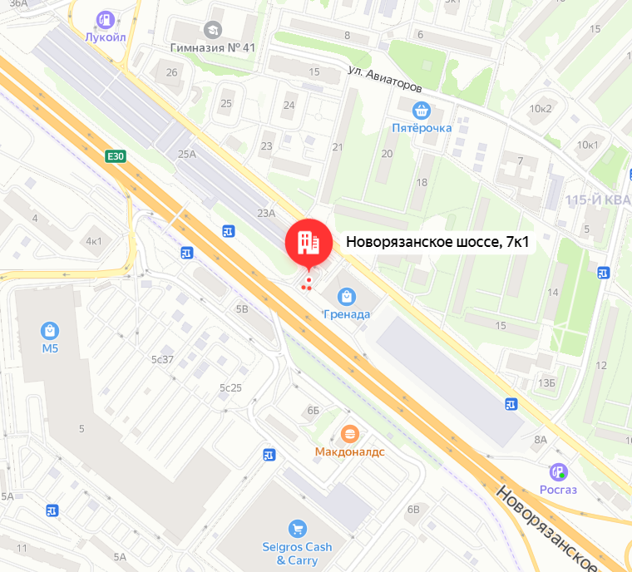
Схема территориального размещения (Ситуационный план)
*Представляет собой выкопировку общедоступных карт или картографических сервисов (Google Maps,Яндекс.Карты и др.) с указанием места размещения.

Slide 6
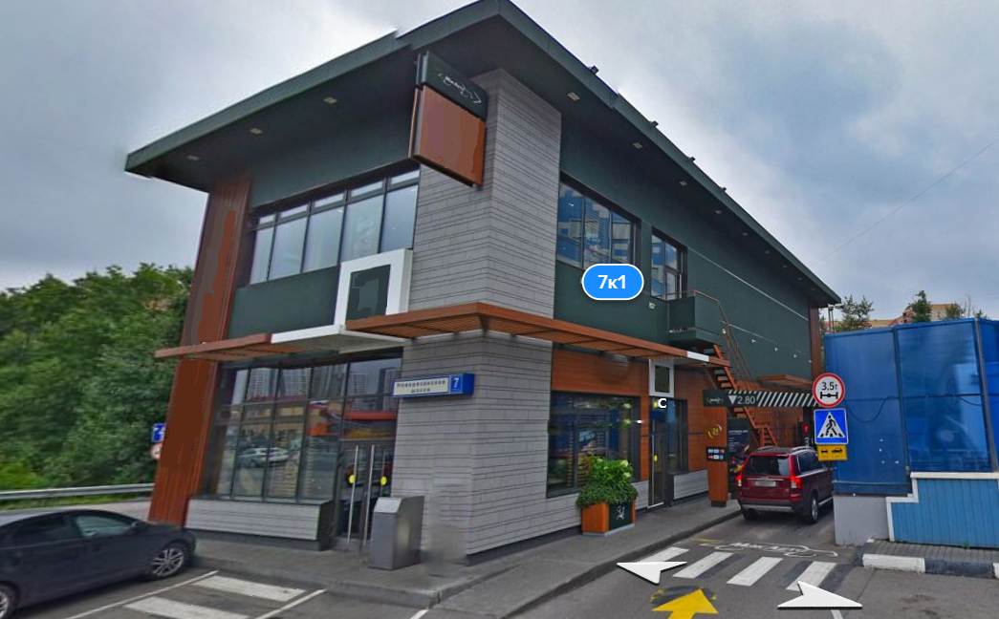
Фотофиксация места установки
*Фотофиксация выполняется на момент подачи заявки на получение разрешения на установку средства размещения информации и должна отчётливо демонстрировать (максимально фронтально /ортогонально) фрагмент фасада здания, строения, сооружения с входной группой, в пределах которой предполагается установка информационной конструкции.

Slide 7
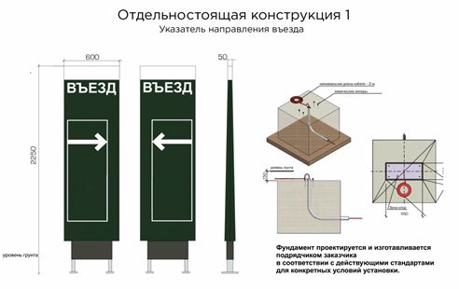
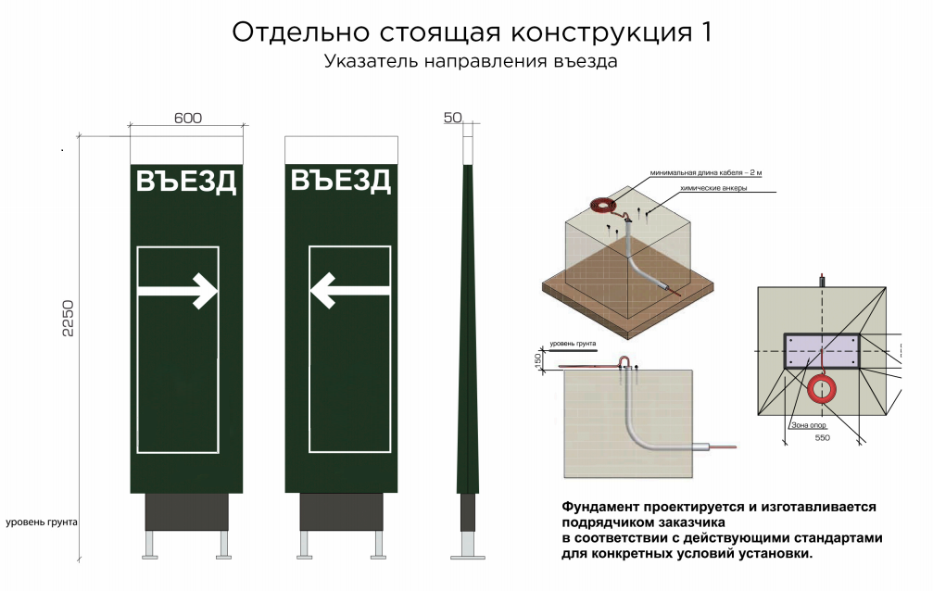

Чертеж средства размещения информации
Графическая врисовка (фотомонтаж) средств размещения информации в места их предполагаемого размещения в фотографии существующей ситуации
*Фотомонтаж выполняется в виде компьютерной врисовки средств размещения информации с соблюдением пропорций и указанием размеров.

Slide 8
Техническая документация
чертежи узлов крепления,
чертежи силового металлокаркаса конструкций,
расчет ветровой нагрузки на конструкцию;
расчетно-пояснительная записка.
Техническая документация должна быть выполнена в соответствии с действующими нормативными документами (СНиП, СП, ПУЭ и т.д.) и иметь подтверждение о выполнении требований нормативной документации (СНиП, СП, ПУЭ и т.д.).

Slide 9
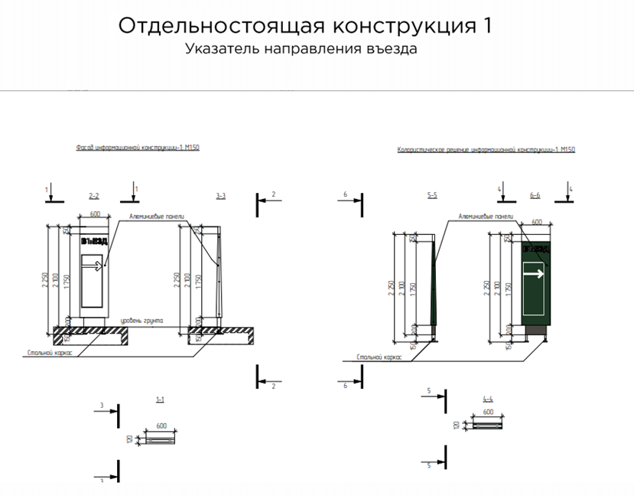
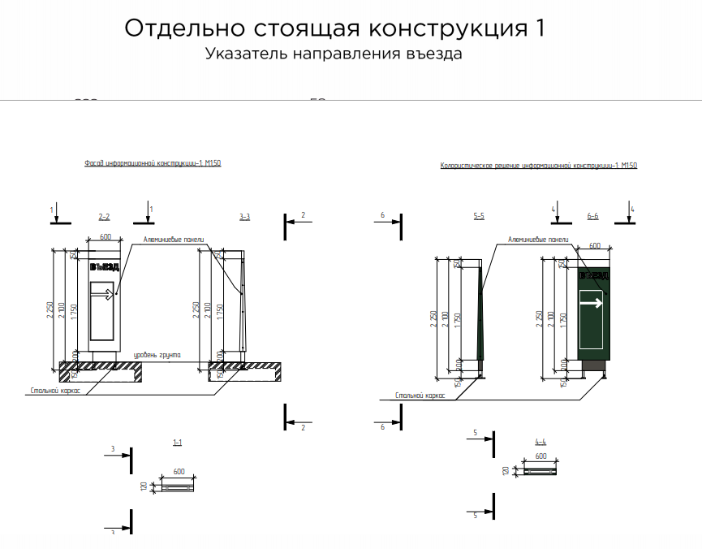

Slide 10
Памятка
Размещение информационной стелы допускается только при условии ее установки в границах
(на основании правоустанавливающих документов) земельного участка, на котором располагаются здания, являющиеся местом фактического нахождения осуществления деятельности организаций, индивидуальных предпринимателей, сведения о которых содержатся на данной информационной конструкции и которым указанные здания или помещения в них и прилегающий земельный участок принадлежат (находятся в пользовании) на праве собственности, либо в силу вещно-правовых
или обязательственных отношений при оформленных долгосрочных земельно-имущественных отношениях.
Установка на указанном земельном участке информационной стелы осуществляется исключительно в целях размещения на ней иных информационных конструкций с информацией,
не относимой распорядительными и нормативными актами Российской Федерации к рекламе
и предусмотренной к размещению обычаями делового оборота, и в порядке, предусмотренном для размещения средств размещения информации, а также элементов благоустройства при условии соблюдения соответствующих нормативных требований, а также нормативных требований законодательства о градостроительной деятельности, Государственного стандарта Российской Федерации "Наружная реклама на автомобильных дорогах и территориях городских и сельских поселений" ГОСТ Р 52044-2003.
*Требования к размещению информационной стелы указаны в п.8 Приложения 6 к административному регламенту

